Slide 1
МАСЛЕНИЦА
АВТОР ПРОЕКТА: учитель начальных классов Малышева Елена Анатольевна

Slide 2
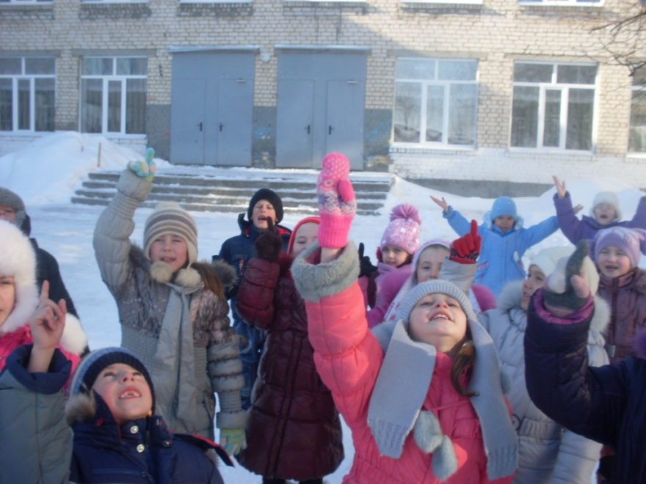
Актуальность проекта
1) Россия богата своими традициями, обычаями, народными праздниками. Масленица один из самых радостных и светлых праздников на Руси. Познакомить детей с традициями можно, опираясь на программу «Театр своими руками» и «Проектная деятельность», но непосредственное участие в народном гулянии оставляет более полное и глубокое представления о нем. Поэтому и возникла идея проведения праздничного гулянья Масленица силами педагога, родителей и ребят.
2)Поддерживаем дружбу с Д/С «Теремок» уже 5 год. Учим дошколят как проводить праздники.

Slide 3
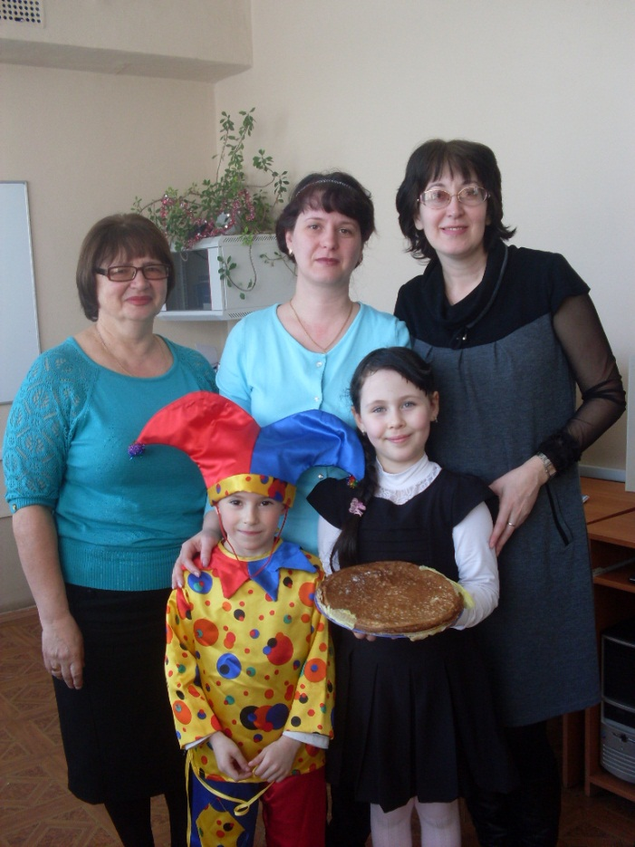
Объект проекта – русская народная культура.
Предмет проекта – русский народный календарный праздник Масленица.
Цели проекта:
Расширить знания детей о традициях русского народа.
Сформировать у детей чувство патриотизма.
Формировать представление о русских народных обрядовых праздниках.
Воспитывать эстетическое и духовно-нравственное отношение к традициям своего народа.
Задачи проекта:
Возрождать интерес к русским обрядовым праздникам.
Обогащать духовный мир детей.
Обобщить и закрепить знания детей о празднике Масленица.
Вызвать эмоциональное сопереживание и участие в игре-действии, приобщить всех участников к традиции проведения Масленицы.
Воспитывать чувство патриотизма, основанного на русских традициях.

Slide 4
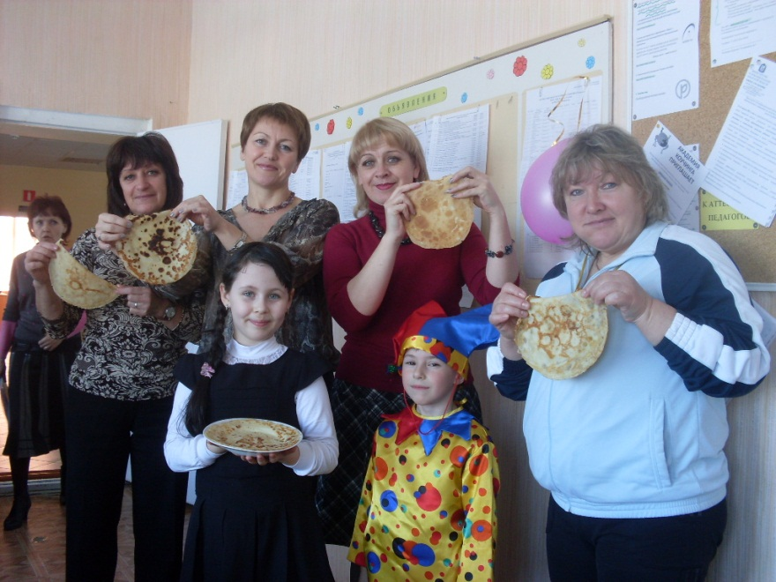
Предполагаемая программа действий:
- составление совместного плана работы над проектом;
- подбор методической и художественной литературы, музыкальных произведений, картин и иллюстраций по теме;
- изготовление с детьми и родителями творческих работ и атрибутов;
- проведение различных работ с детьми и родителями;
- организация места проведения праздника;
- проведение инструктажа по технике безопасности;
- подведение итогов, оформление проекта.

Slide 5
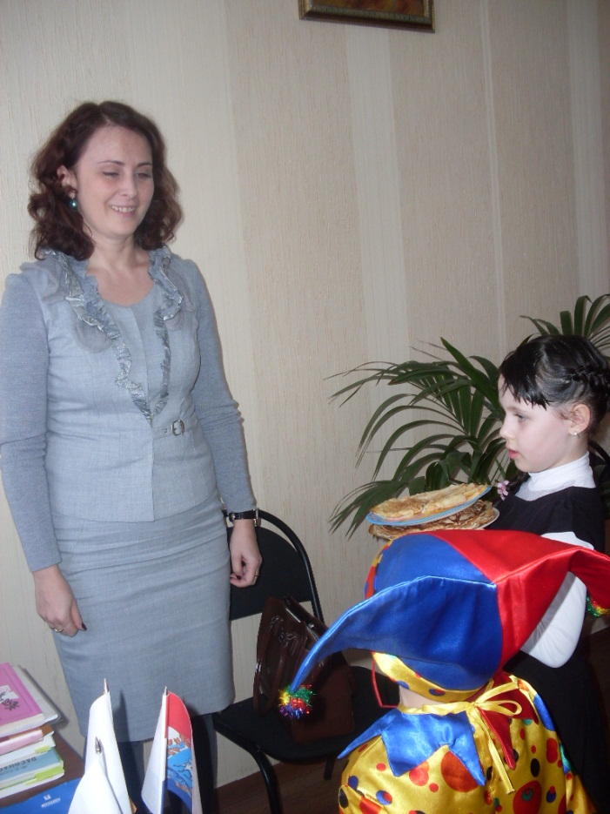
Участники проекта: дети 3а класса, учитель, родители
Сроки реализации: 2 и 3 четверть
Оригинальность идеи заключается в том, что дети сами проводят мастер класс по проведению праздника и куклы изготавливаются из старых вещей.
Экономическое обоснование:
Родители пекут блины, реквизит для проведения мероприятия делается из бумаги, куклы-чучела изготавливаются их бросовых материалов.

Slide 6
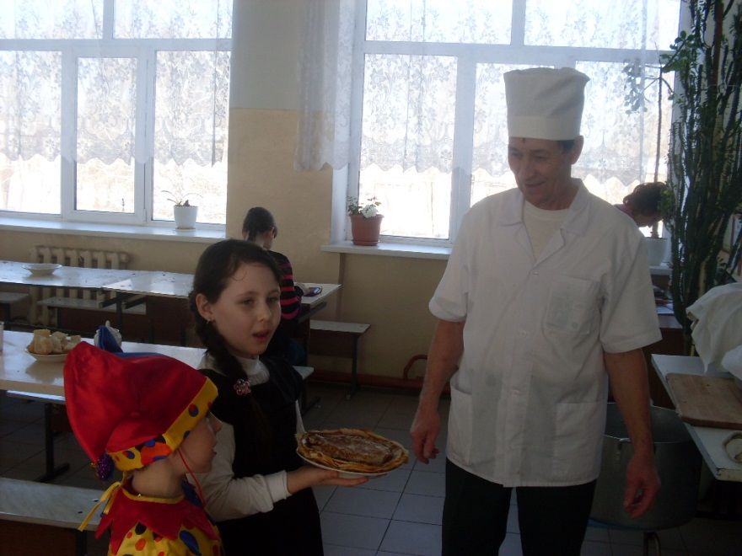
Ожидаемый результат:
Радость и хорошее настроение от приобщения к традиционному народному празднику.
Повышение познавательного интереса у детей к родной истории.

Slide 7
11марта 2015 года в рамках внеурочной деятельности учащиеся 3а класса презентовали проект «Масленица. Народные игры», провели культурно - развлекательную программу в структурном подразделении детский сад «Теремок».

Slide 8
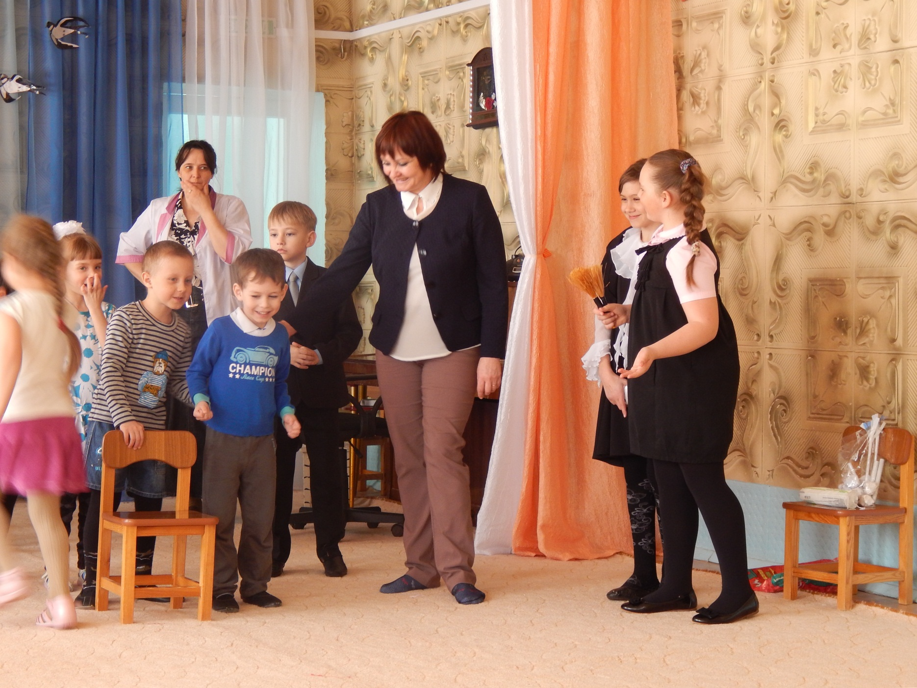

Slide 9
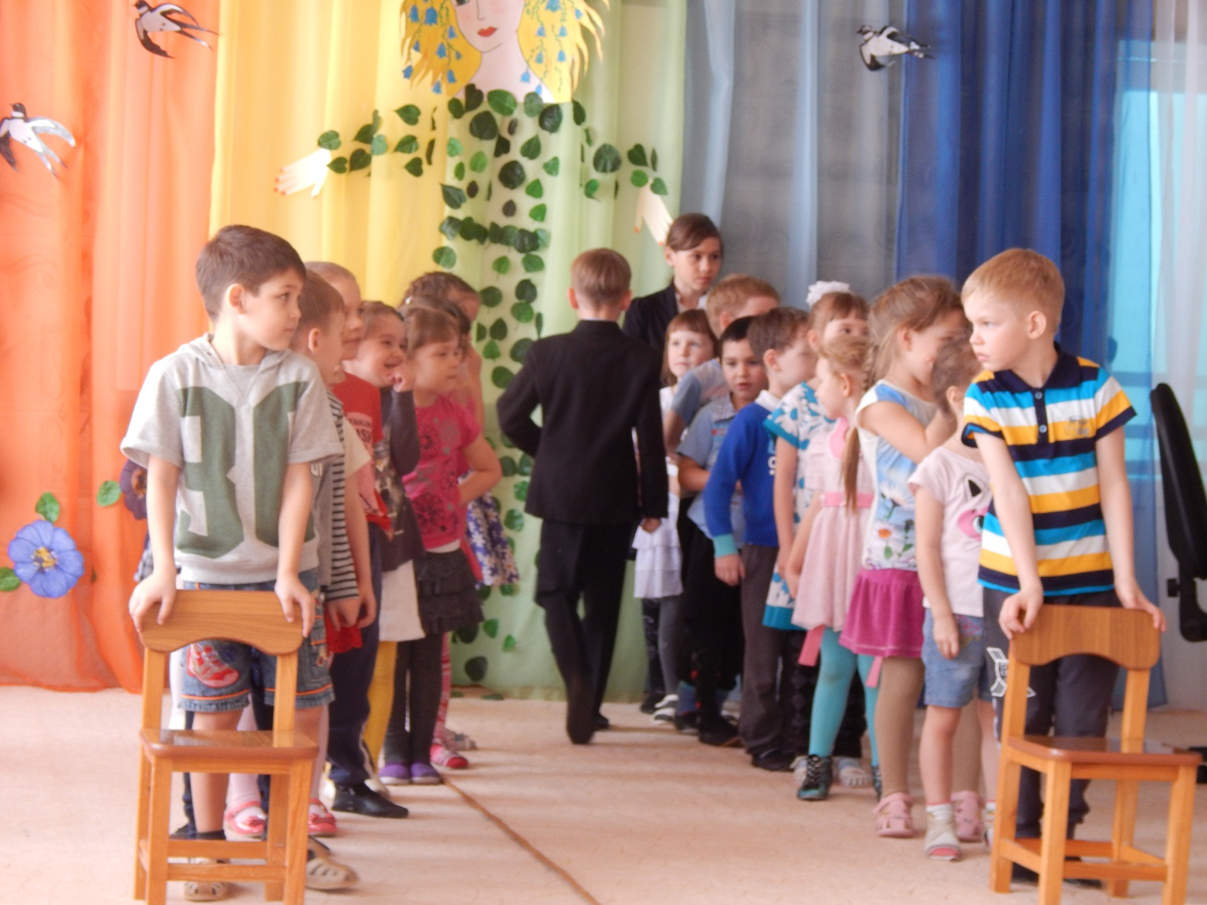

Slide 10
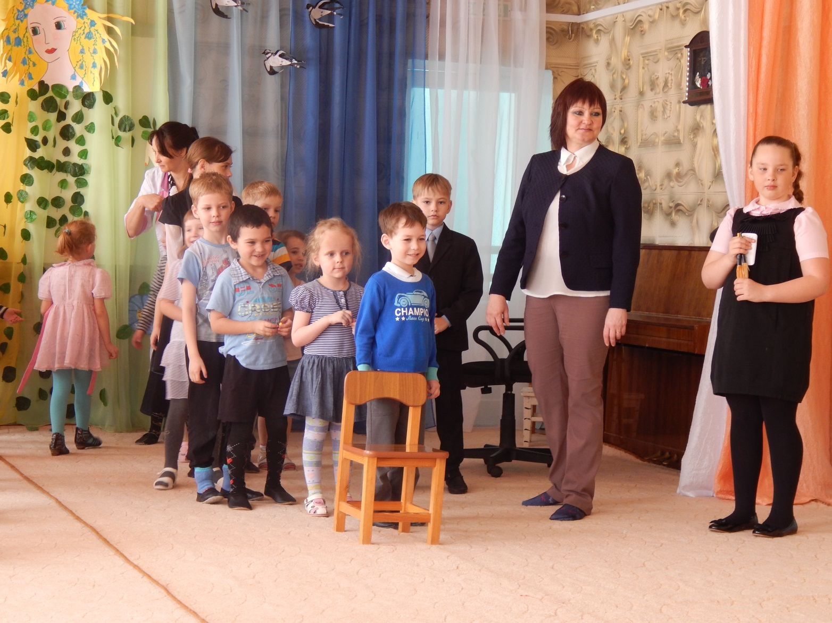

Slide 11
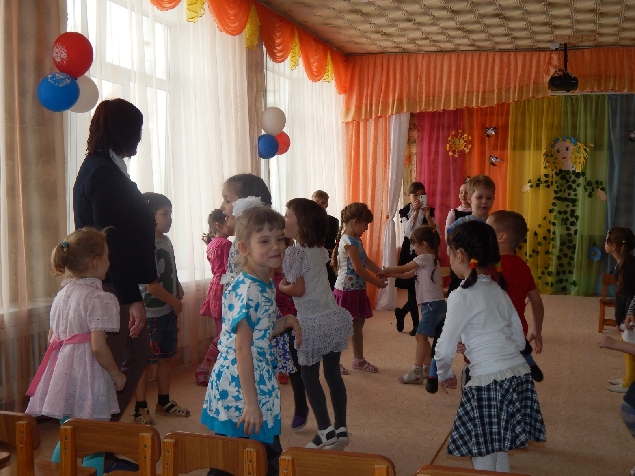

Slide 12
Презентация своих проектов.
Чучело - Масленица.

Slide 13
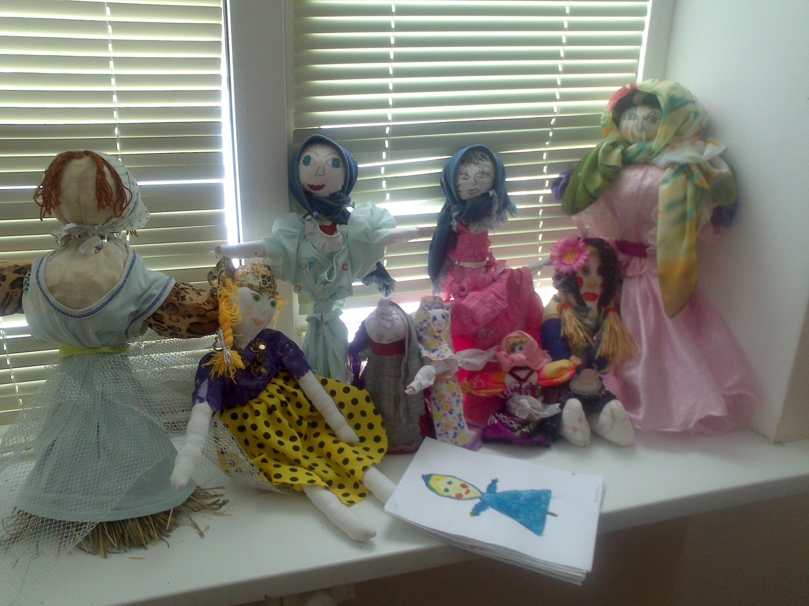

Slide 14
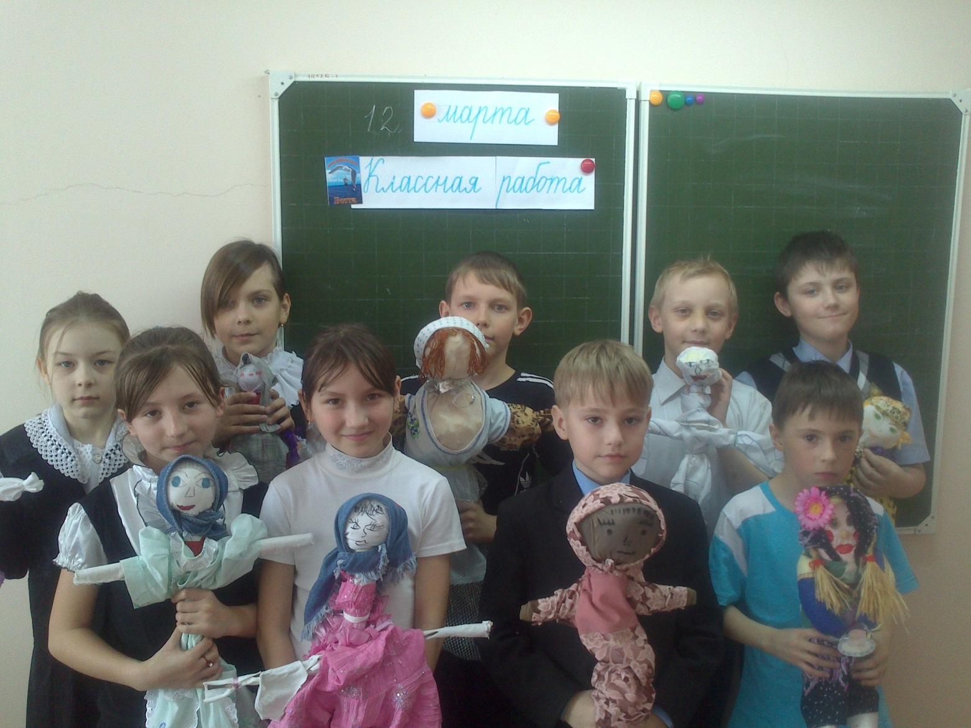

Slide 15
Спасибо за внимание

